Slide 1
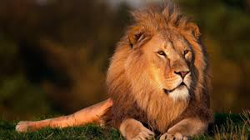
獅子介紹

Slide 2
獅（學名：Panthera leo）俗稱獅子
是一種產自非洲和亞洲的大型貓科動物，棲息於熱帶草原、半沙漠地帶、較稀疏的旱林與灌木叢等生境。體呈暗黃色，尾端具棕黑色叢毛，成年雄性的脖頸到臉周有黃褐色及黑色長毛環繞，為其顯著特徵。獅子擁有現存貓科中最大的平均體重和僅次於虎的極限體重，一般野生成年雌獅重110–150公斤，雄獅重160–200公斤，最大的雄獅可超過270公斤，圈養下則能達到300公斤以上。
獅是現存唯一以群居為常態的貓科動物，獅群成員透過相互配合進行協作狩獵，主要捕食斑馬、羚羊、水牛、疣豬等大型和中型有蹄動物，獅因此得以位居食物鏈的最頂端，與虎同有「獸王」的美譽。

Slide 3
獅子的形態特徵
世界上唯一一種兩性異形的貓科動物，體型大軀體均勻，四肢中長。頭大而圓，吻部較短，視、聽、嗅覺均很發達。犬齒及裂齒極發達；上裂齒具三齒尖，下裂齒具2齒尖；臼齒較退化，齒冠直徑小於外側門齒高度。皮毛柔軟。前足5趾，後足4趾；爪鋒利可伸縮。尾較發達。是非洲頂級的食肉動物。野生雄獅體重138-275公斤，全長可達3.2公尺。雌獅體重85-182公斤，全長可達2.7公尺。毛髮短，體色有淺灰、黃色或茶色，雄獅還有很長的鬃毛，顏色有淡棕色、深棕色、黑色等等，一直延伸到肩部和胸部，屬於第二性徵；雌獅在特定條件下亦可以長出鬃毛，展露雄獅的特質。資料來源：維基百科

Slide 4
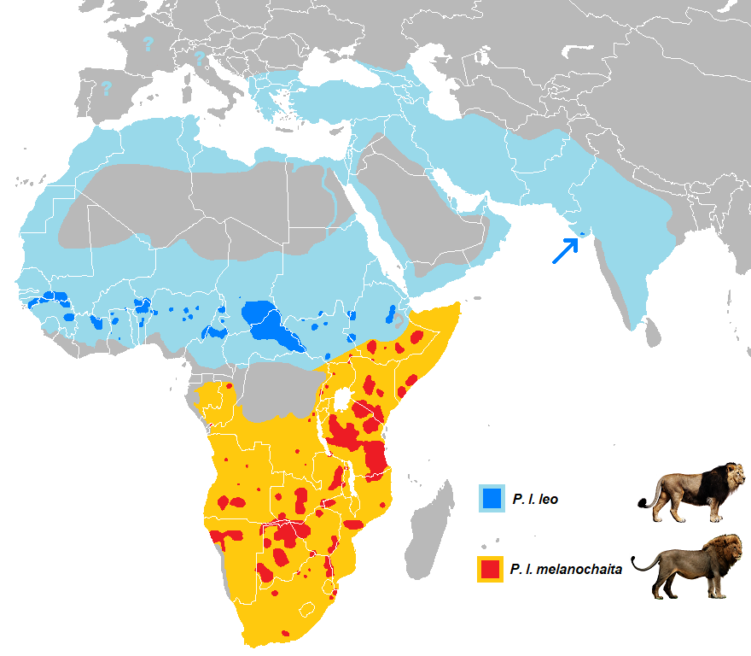
獅子是母系社會，以雌性為主的群體，牠們是獅群的心臟與靈魂，而雄獅則表現出很強的不穩定性。
獅子的分布圖

Slide 5
獅子吃人
有關食人獅的報告顯示他們較之老虎膽子更大，敢於在夜晚進入人類居所捕食。當然這也使得食人獅更容易被人們逮到並且處死。獅子之所以變成食人獅的原因和老虎一樣：飢餓、年老、疾病（人類較之其他獵物更易於捕捉）

Slide 6

介紹到這裡就結束了，謝謝！

